Slide 1
«Мой дом – моя семья»
Презентация проекта
Воспитатели:
Куприянова Галина Геннадьевна
Кучумова Оксана Вениаминовна

Slide 2
Цель проекта:
Расширять представления детей о своей семье, родословной, семейных традициях.
Задачи проекта:
1. Совершенствовать качество работы детского сада при взаимодействии с родителями.
2. Формировать у детей представление о семье, о нравственном отношении к семейным традициям, расширять знания о ближнем окружении, учить разбираться в родственных связях.
3. Развивать творческие способности родителей и детей в процессе совместной деятельности.
4. Воспитывать у детей любовь и уважение к членам семьи, показать ценность семьи для каждого человека и проявлять заботу о родных людях.
Состав проектной группы: воспитатели, музыкальный руководитель, руководитель физического воспитания, преподаватель художественно-эстетического цикла воспитанники группы 4-5 лет, родители.

Slide 3
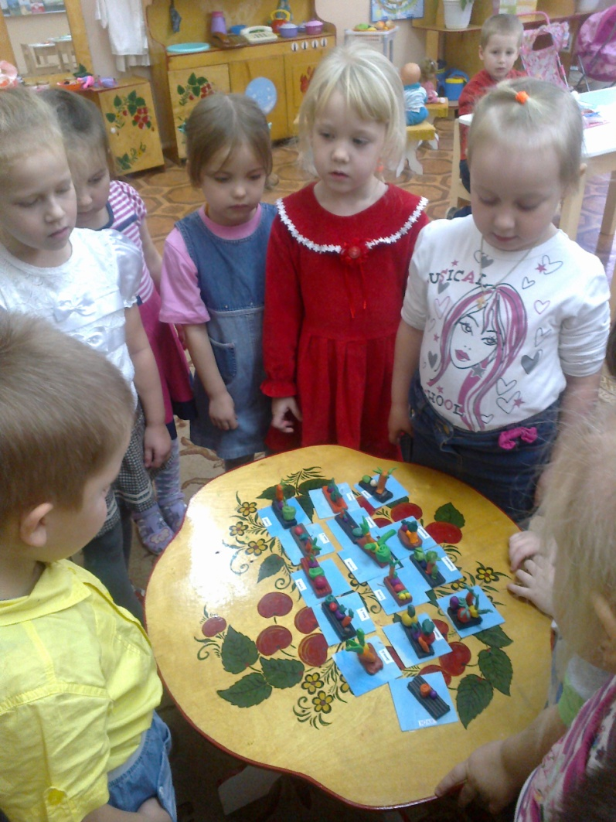
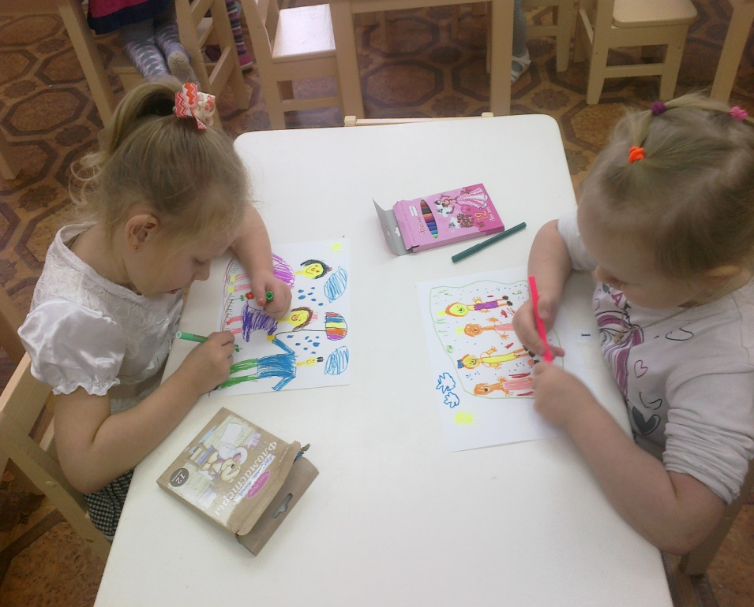
Творчество детей

Slide 4
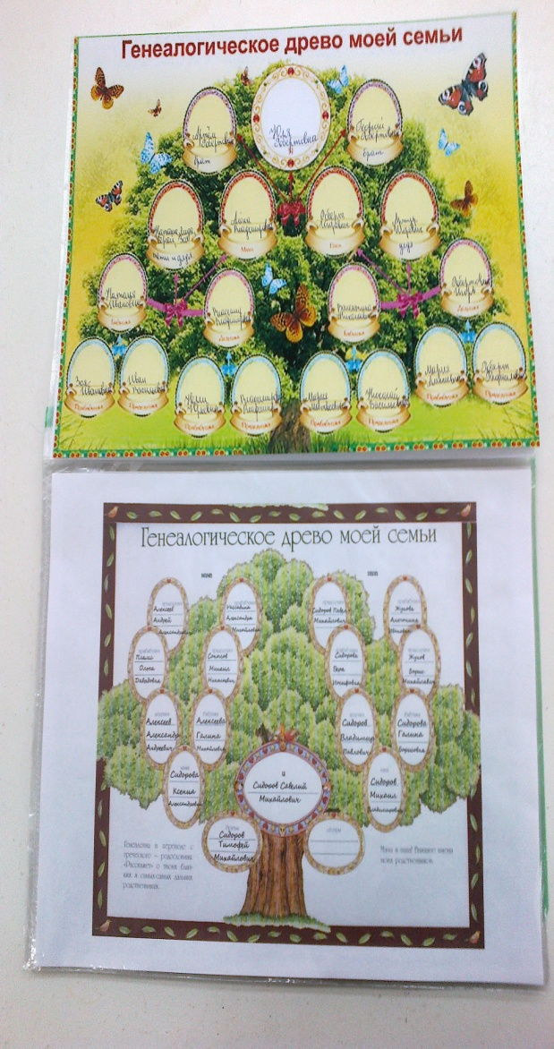
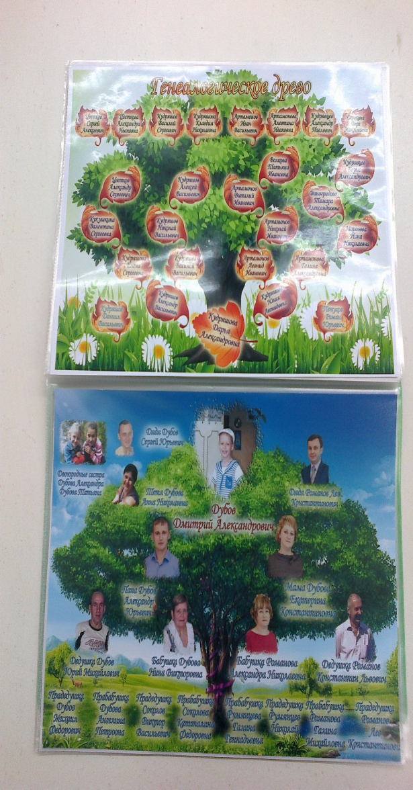
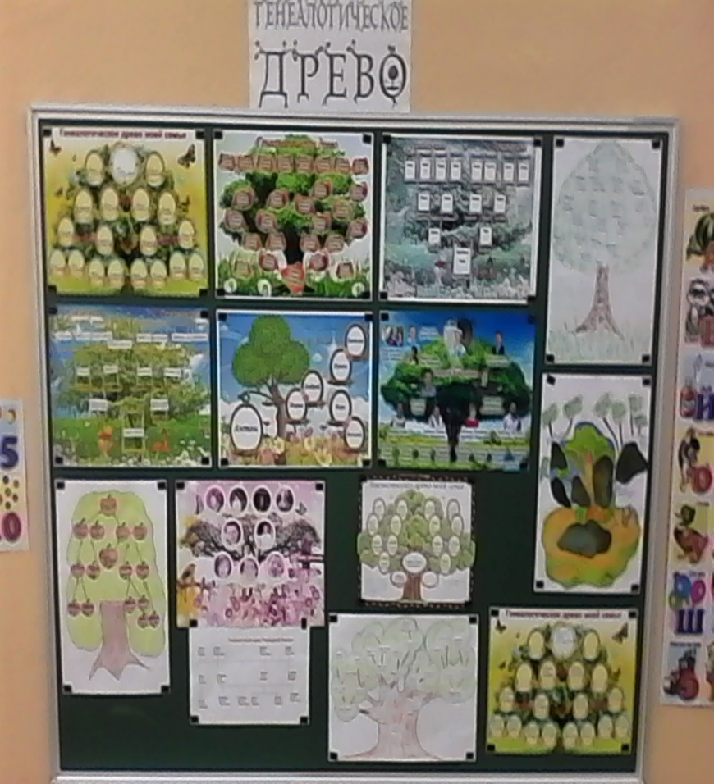
«Древо семьи»

Slide 5
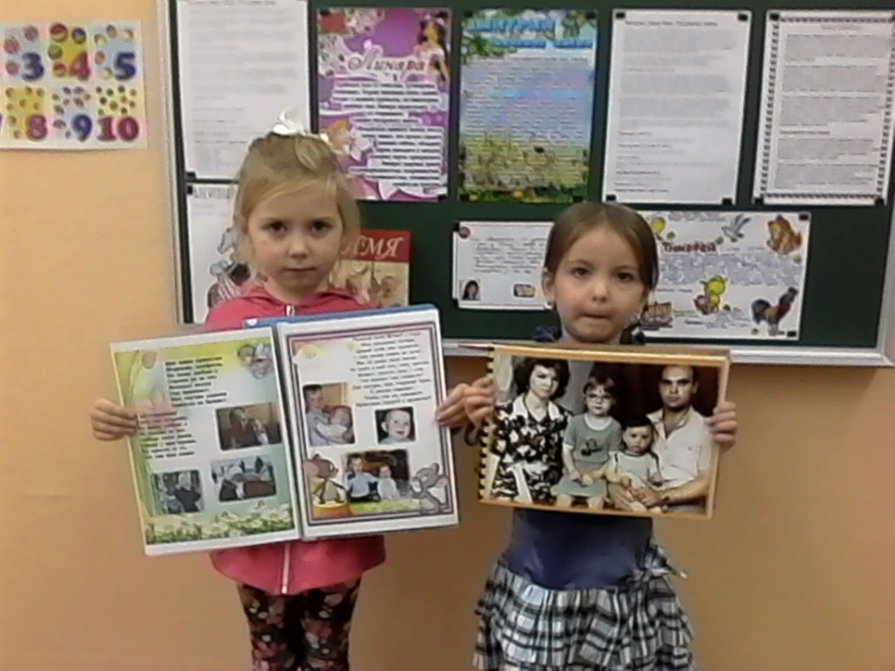
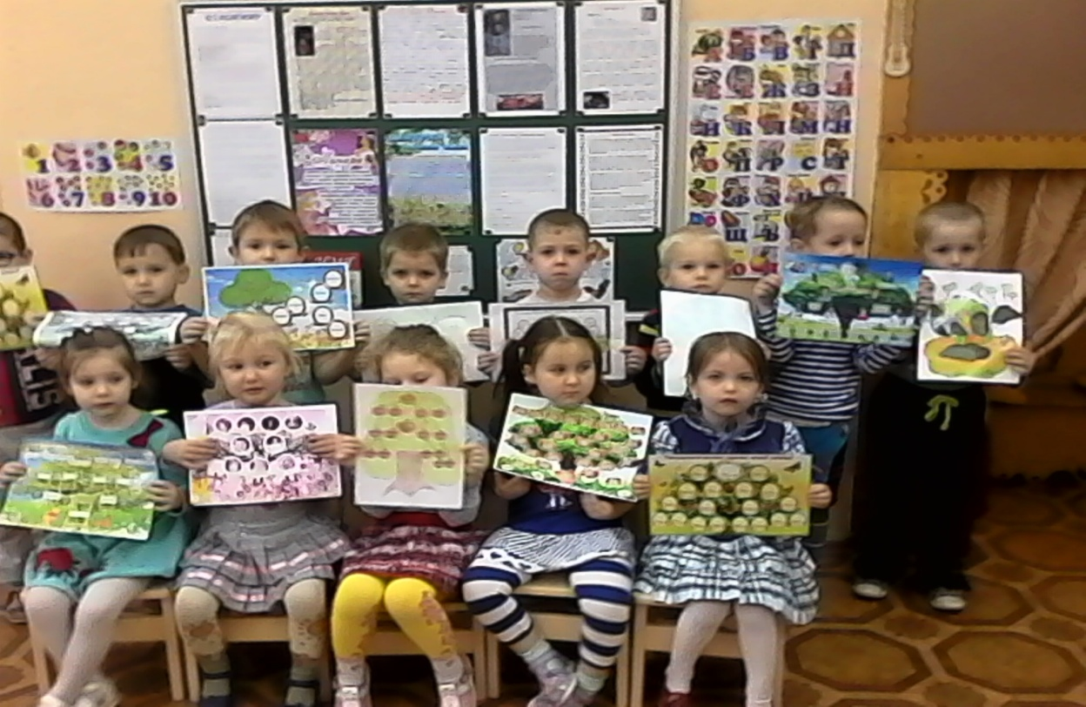

Slide 6
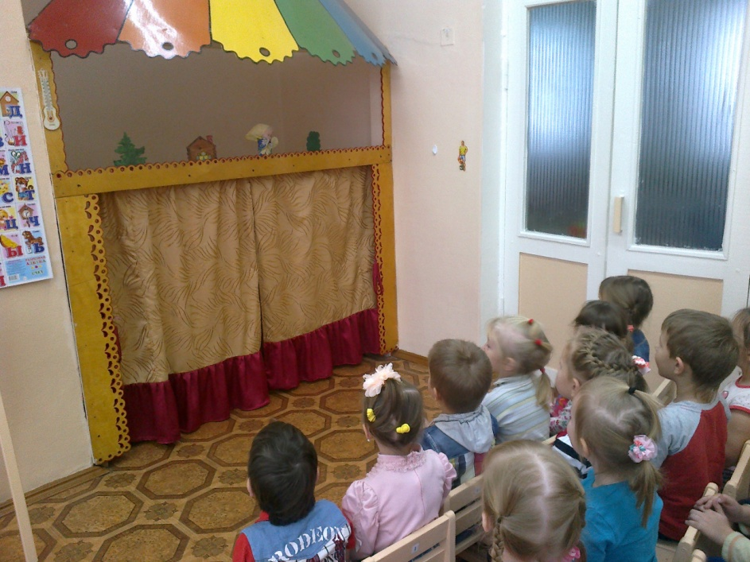
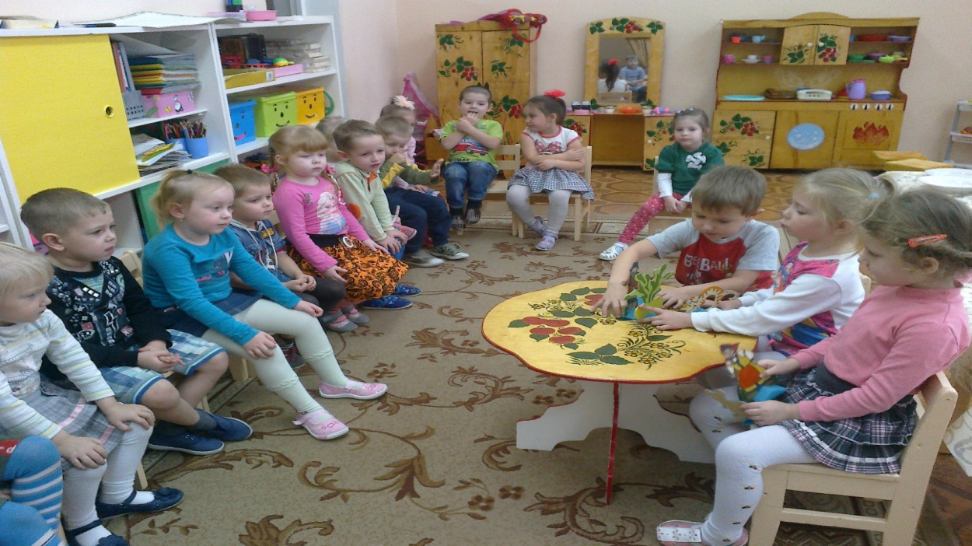
Театрализация по сказкам

Slide 7
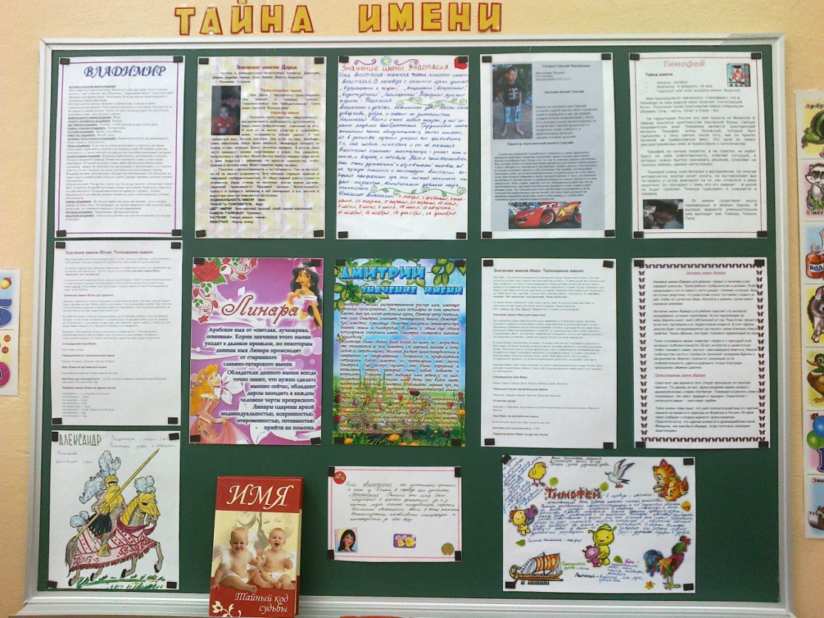
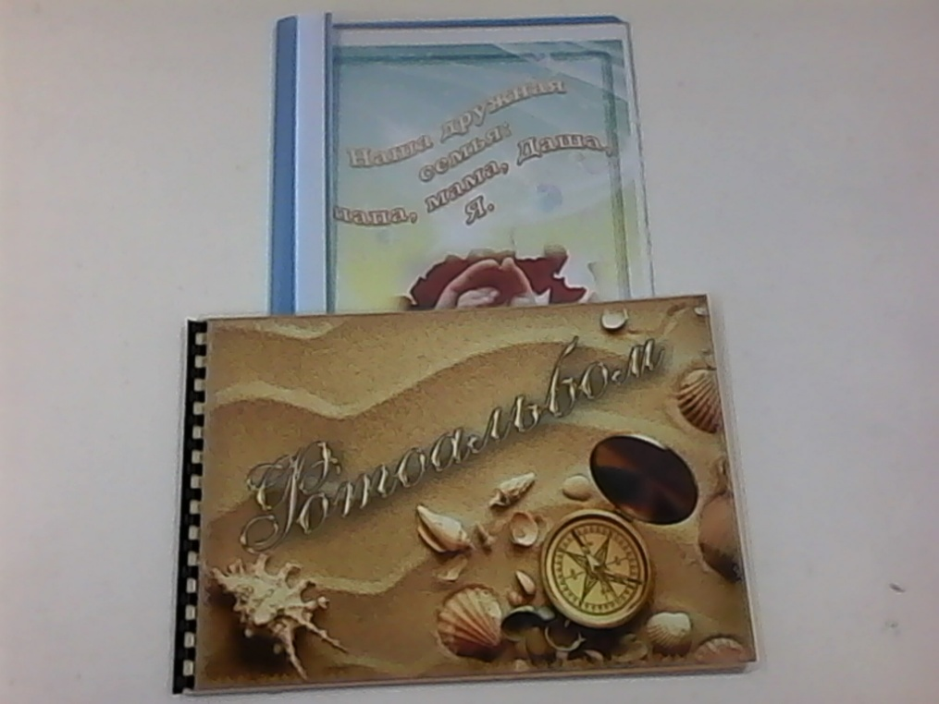
«Тайна имени»

Slide 8
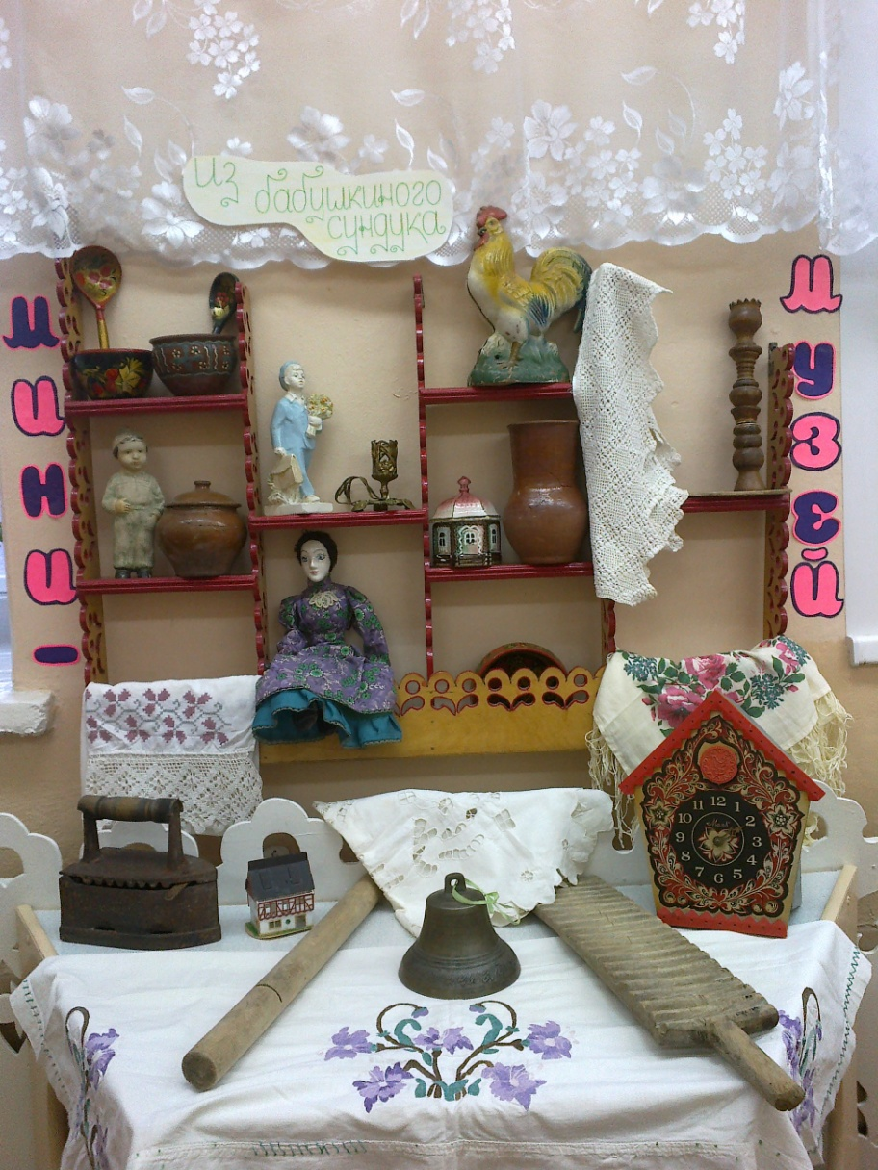
«Мини-музей»

Slide 9
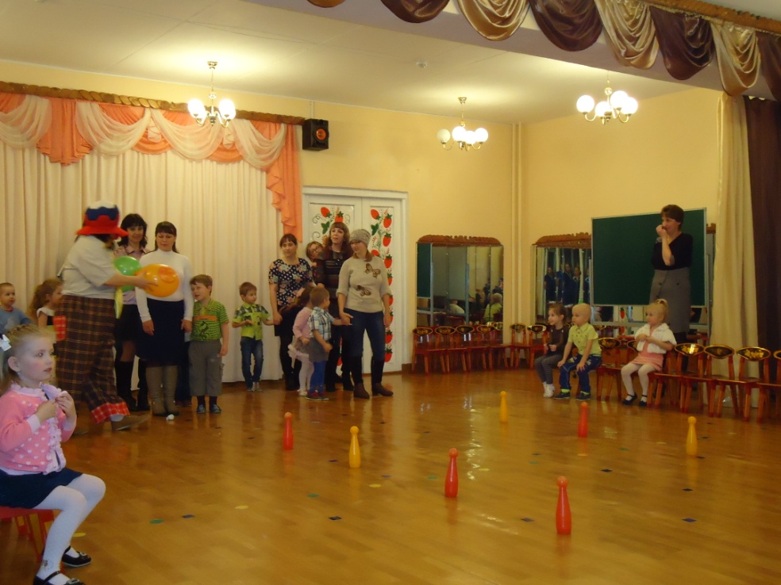
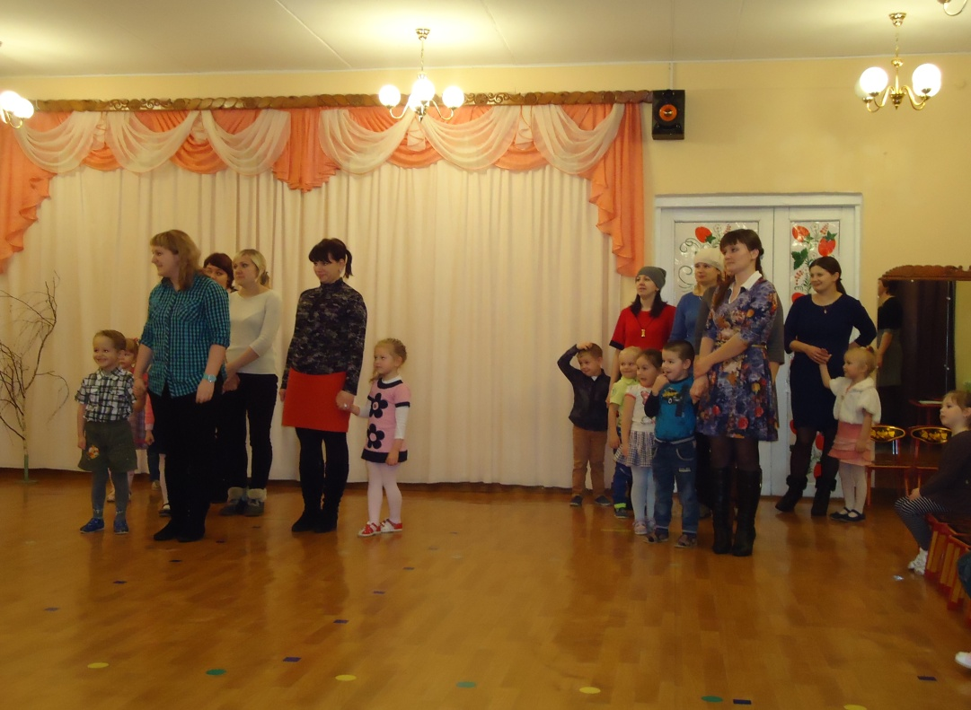
«А ну-ка, мамочки!»

Slide 10
